Slide 2
首页布局：
页眉
页头
新品
产品
任何
页面都
出现
品牌
加盟
终端
留言
联系我们
页脚

Slide 3
新品：
常规产品浏览，（同产品栏目）
产品：
常规产品浏览，（同新品栏目栏目）
这两个栏目要求可任意添加和删除产品，产品要有分类（分类最好
用户可以添加和删除）分类应该在产品和新品页面的左侧出现
（类似绝大多数的网站）

Slide 4
品牌介绍：
栏目内容规划风格：
介绍+大事记
大事记设计风格可参考：
http://www.leftbrain.com.cn/eventy.html
http://www.utourworld.com/aboutus/dsj.html
http://www.chinacnd.com/history

Slide 5
加盟栏目：
可暂缓待方案

Slide 6
终端：
可暂缓待方案（主要用于展示门店图片，以及文字描述）

Slide 7
留言：
很简单的留言部分，可同下述链接
http://www.zxbpd.com/gbook.asp

Slide 8
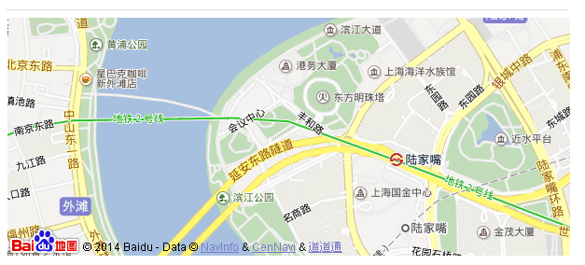


距离可根据内容自动伸缩
联系我们：
地图图标
地址图标
电话图标
传真图标
Email图标
内容区
关注我们
前往商城
一号店

Slide 9

页眉：更改成
关注我们
前往商城

Slide 10
页头：
商标LOGO
新品
产品
品牌
加盟
终端
留言
联系我们

Slide 11


页脚更改为：
关注我们
前往商城
背景可商议

Slide 12




banner
婴儿装
2~4装
4~6装
6~12装
经典童装
滚动
< 新品 >
图片链接
图片链接
图片链接
图片链接
快讯
品牌
加盟
荣誉
可选
精英团队
联系
我们
加入团队
合作伙伴
地址
关注我们
前往商城

Slide 13
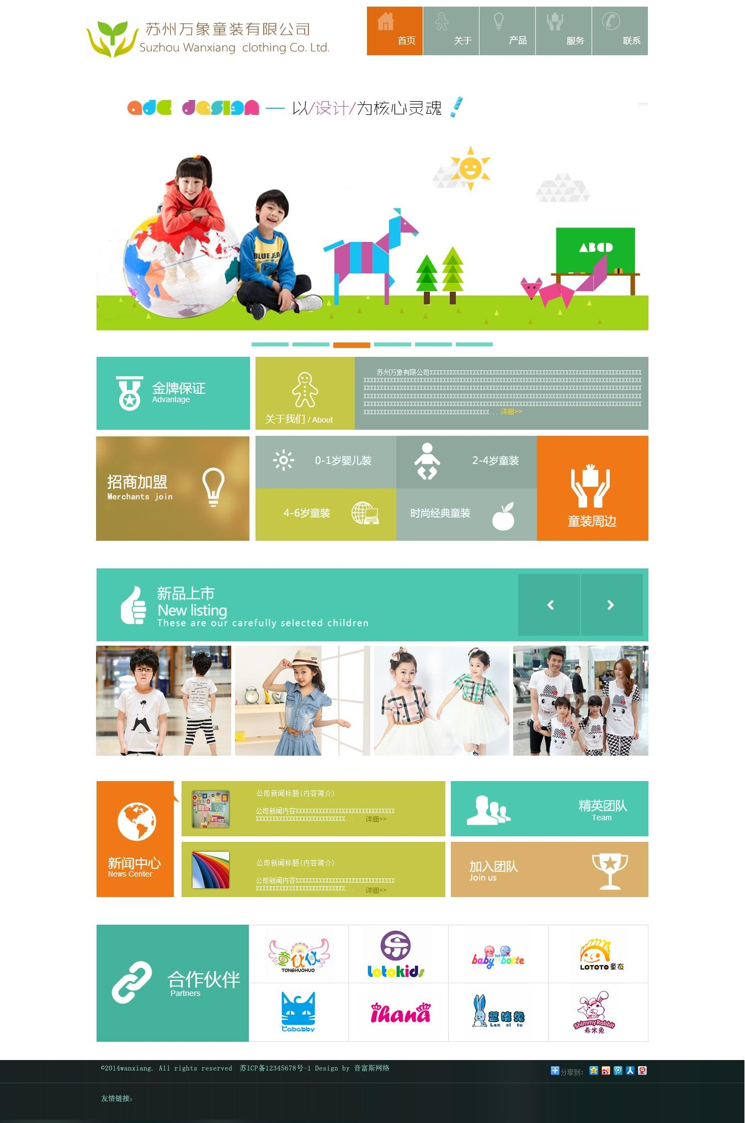

Slide 14

NEWS
品牌
2~4
童装
4~8
童装
童装
配件
婴幼
儿装
8~12
童装
带小房子主页标志
版权(c) 2014 crocs, inc，
备案号
返回主页
友情链接

